Slide 1
İSHALLİ ÇOCUĞA YAKLAŞIM
Arş.Gör.Dr.Bilgehan Tataroğlu
KTÜ Aile Hekimliği AD

Slide 2
Sunum Planı
Amaç
Öğrenim hedefleri
Tanım
Etiyoloji
Anamnez ve fizik muayene
Tetkik
Tedavi planı
Sevk kriterleri

Slide 3
Amaç
İshalli çocuğa yaklaşım hakkında bilgi vermek

Slide 4
Öğrenim hedefleri
İshalin tanımını yapabilmek
İshali sınıflandırabilmek
İshal etiyolojisini sayabilmek
İshalde birinci basamakta istenecek tetkikleri sayabilmek
İshal tedavisini planlayabilmek
Sevk kriterlerini sayabilmek

Slide 5
Tanım
Dünya Sağlık Örgütü (WHO), günde üç veya daha fazla gevşek veya sulu dışkılamayı ishal olarak tanımlar.
Bebek ve çocuklarda dışkı miktarı >10 gr/kg/gün, adölesanlarda >200 gr/gün olduğunda ishal olarak tanımlanır.

Slide 6
Tanım
Normal dışkılama, çocuk ve yetişkinlerde günde üç ile haftada üç arası iken; süt çocuklarında genellikle daha sık ve kıvamlı olmaktadır.
Bu nedenle çocuklarda ishal tanımında sayı ve kıvam her zaman çok yol gösterici olmaz. Çocuğun normal dışkı özelliğini en iyi ailesi bildiği için alınan iyi bir öykü bu konuda oldukça aydınlatıcı olacaktır

Slide 7
Sınıflandırma
Akut ishal, 14 günden kısa süren ishaldir. Nedeni, çoğu kez bir enfeksiyondur.
İnatçı (persistan) ishal, akut ishalin bağırsak epiteli iyileşmesindeki gecikme nedeniyle 14-30 gün sürmesi durumudur.
Kronik ishal, bir aydan uzun süren ishaldir

Slide 8
Çocuklarda Akut İshal Nedenleri
İshalin en yaygın nedenleri virüs ve bakteri enfeksiyonları, gastrointestinal dışındaki sistemik bir enfeksiyondan kaynaklanan ishal, antibiyotik kullanımıyla ilişkili ishal ve beslenmeyle ilişkili ishaldir

Slide 9
Çocuklarda Akut İshal Nedenleri Enfeksiyöz nedenler
1)Viral etkenler →Rotavirüs,Adenovirüs,Norovirüs vb.
Viral gastroenterit, acil serviste ve genel uygulamada görülen en yaygın ishal etyolojisidir.
Çeşitli viral enfeksiyon tanımlama yöntemleri kullanılarak yapılan prospektif bebek ve çocuk serilerine dayanarak, izole ishalli tüm çocukların %60'ına kadarında ve kusma ve ishalli çocukların %75'inden fazlasında viral bir patojen tanımlanmıştır
Kanlı olmayan ishal, kusma ve ateş, viral gastroenteritli çocuklarda en sık görülen bulgulardır.
Dışkıda kan veya mukus, viral gastroenteritte nadirdir ve bakteriyel enterit veya başka bir etiyolojinin düşünülmesini gerektirir.

Slide 10
Notes:
SARS-CoV-1: Şiddetli akut solunum yolu sendromu koronavirüsü 1; SARS-CoV-2: Şiddetli akut solunum yolu sendromu virüsü 2.
* Genellikle bağırsak dışı bulgular gösteren virüsler (örneğin; koksaki virüsü, ekovirüs, poliovirüs, SARS-CoV-1, SARS-CoV-2, influenza virüsü tip B) da gastroenterite neden olabilir.
¶ Laktozsuz formüle geçmeniz gerekli değildir.

Slide 11
Çocuklarda Akut İshal Nedenleri Enfeksiyöz nedenler
2)Bakteriyel etkenler→E.coli, Salmonella,C.jejuni
Shigella,Y.enterocolitica,C.difficile,V.cholera
Bakteriyel enterit genellikle iki yaşından büyük çocukları etkiler ve oral-fekal kontaminasyon ve kümes hayvanlarına, diğer çiftlik hayvanlarına veya kontamine et veya ürünlere maruz kalma sonrasında ortaya çıkar.
Bakteriyel enterit, kaynak açısından zengin bölgelerdeki çocuklarda viral enfeksiyondan daha az sıklıkta görülen bir ishal nedenidir ancak izole ishal olan çocukların %17'sinde ve kusma ve ishal olan çocukların %8'inde tanımlanmıştır;

Slide 12
Çocuklarda Akut İshal Nedenleri Enfeksiyöz nedenler
3)Protozoa→Giardia, E.histolica, Cryptosporidium
4)Helmintler→Ascariasis, Enterobiasis
5)Mikozlar→ C.albicans
6)Bağırsak dışı enfeksiyonlar→orta kulak iltihabı, idrar yolu enfeksiyonları ve pnömoni gibi genellikle hafif ve kendiliğinden sınırlı olan ve ateş veya kusmayla birlikte görülen, kansız akut ishale neden olabilir.

Slide 13
Çocuklarda Akut İshal Nedenleri Enfeksiyöz olmayan nedenler
1) Antibiyotikle ilişkili ishal (AAD), amoksisilin , klavulanik asitli amoksisilin, sefalosporinler ve klindamisin dahil olmak üzere çocuklara reçete edilen birçok antibiyotikle yaygın olarak görülür .
Bir prospektif seride, iki yaşından küçük çocukların %18'inde antibiyotik kullanımıyla ilişkili ishal gelişti.
AAD'nin patofizyolojisi yeterince anlaşılmamıştır ancak muhtemelen enteropatojenlerin aşırı çoğalmasıyla fekal floranın bozulmasıyla ilişkilidir.
C. difficile, AAD ile en çok ilişkili olan ve ciddi sonuçlar için en büyük potansiyele sahip olan spesifik patojendir.

Slide 14
Çocuklarda Akut İshal Nedenleri Enfeksiyöz olmayan nedenler
2)İlaç kullanımı:
Laksatifler , magnezyum, opiyat
3)Besin alerjisi
4)Akut apandisit, İnvajinasyon

Slide 15
Çocuklarda akut ishal

Slide 16
Çocuklarda Kronik İshal Nedenleri
1. Enfeksiyöz Nedenler
Giardia lamblia gibi parazit enfeksiyonları
Kronik bakteriyel enfeksiyonlar (ör. Salmonella, Campylobacter)
Virüslerin yol açtığı kalıcı enfeksiyonlar (ör. bağışıklık sistemi zayıf çocuklarda rotavirüs)
2. Malabsorpsiyon Bozuklukları
Çölyak hastalığı
Laktoz intoleransı
Pankreas yetersizliği (ör. kistik fibrozis)
Protein enerji malabsorpsiyonu
Notes:
İmmün yetmezliği olanlarda Campylobacter veya Salmonella gibi akut diyarenin yaygın enfeksiyöz nedenleri kalıcı ishale neden olabilir.

Slide 17
Çocuklarda Kronik İshal Nedenleri
3. İnflamatuvar Barsak Hastalıkları (IBH)
Crohn hastalığı
Ülseratif kolit
4. Alerjik ve İmmünolojik Nedenler
İnek sütü proteini alerjisi
Gıda intoleransı ve alerjiler
Bağışıklık sistemi eksiklikleri (ör. selektif IgA eksikliği)
5. Fonksiyonel Nedenler
İrritabl barsak sendromu
Toddler diyare (küçük çocuk diyaresi; genelde aşırı meyve suyu tüketimine bağlı)
Notes:
İmmün yetmezliği olanlarda Campylobacter veya Salmonella gibi akut diyarenin yaygın enfeksiyöz nedenleri kalıcı ishale neden olabilir.

Slide 18
Çocuklarda Kronik İshal Nedenleri
6. Metabolik ve Sistemik Hastalıklar
Hipotiroidi veya hipertiroidi
Adrenalin yetmezliği
Fruktoz intoleransı veya diğer karbonhidrat metabolizma bozuklukları
7. Diğer Nedenler
İlaçlara bağlı yan etkiler (ör. uzun süreli antibiyotik kullanımı)
Radyasyon enteriti
Kronik ishal ve malabsorpsiyon sendromları (ör. kısa bağırsak sendromu)
Notes:
Aşırı miktarda karbonatlı sıvı,sorbitol ,mannitol içeren yiyecek ve içecekler
Laktuloz veya Mg (OH) ₂ içeren antasitlerin veya laksatifler
Metilksantin içeren içecekler (kola, çay, kahve)

Slide 19
Çocuklarda kronik ishal

Slide 20
Notes:
HIV: İnsan immün yetmezlik virüsü.
* Ortak sebep.
¶ Yaşamı tehdit eden durum.
Δ Potansiyel toksinler arasında gıda kaynaklı toksin hastalıkları, zehirli bitkiler veya mantarlar ve organofosfatlar veya karbamatlar bulunur.

Slide 21
Öykü
1.İshalin Başlangıcı ve Süresi
Akut (<14 gün), kronik (>14 gün) ya da tekrarlayıcı mı?
İshalin ani mi yoksa yavaş mı başladığı?
2.Dışkı Özellikleri
Sulu, kanlı, mukuslu, yağlı veya köpüklü olması.
Renk değişikliği (yeşil, siyah veya beyaz dışkı gibi).
3.Sıklık ve Miktar
Günlük dışkılama sayısı ve miktarı.
Notes:
Yenidoğan döneminde başlayan ishallerde ailede akrabalık, kardeş ölümü ya da benzer hastalık olup olmadığı sorgulanmalıdır, annede gebelikte polihidroamniyoz öyküsü olması konjenital sodyum veya klor ishali için tipiktir
Dışkıda kan varlığı (anal fissür, alerji, IBD)

Slide 22
Öykü
4.Eşlik Eden Belirtiler
Kusma, ateş, karın ağrısı, iştahsızlık, kilo kaybı veya huzursuzluk.
Ağrılı defekasyon (anal fissür, IBD)
5.Hidratasyon Durumu
Ağız kuruluğu, azalmış idrar çıkışı, gözlerde çöküklük, susuzluk hissi.
6.Beslenme Öyküsü
Anne sütü alımı, besin intoleransı veya alerjisi.
Yeni bir besin ya da seyahat öyküsü.
Notes:
Yenidoğan döneminde başlayan ishallerde ailede akrabalık, kardeş ölümü ya da benzer hastalık olup olmadığı sorgulanmalıdır, annede gebelikte polihidroamniyoz öyküsü olması konjenital sodyum veya klor ishali için tipiktir
Dışkıda kan varlığı (anal fissür, alerji, IBD)

Slide 23
Öykü
7.Enfeksiyon Öyküsü
Ailede ishal veya yakın zamanda enfeksiyon geçiren biri var mı?
Kirli su ya da kötü hijyen koşullarına maruziyet.
8.İlaç Kullanımı
Son dönemde antibiyotik veya diğer ilaç kullanımı.
9.Altta Yatan Kronik Hastalıklar
•Malabsorpsiyon, bağışıklık yetmezliği, inflamatuvar bağırsak hastalığı gibi durumlar.

Slide 24
Fizik Muayene
1.Genel Durum ve Bilinç
Çocuk uyanık mı, letarjik mi, huzursuz mu?
Ağırlık kaybı veya beslenme durumu.
2.Dehidratasyon Bulguları
Hafif: Susuzluk hissi, ağız kuruluğu.
Orta: Kapiller dolum zamanı uzaması, gözlerde çöküklük, deri turgorunda azalma.
Ağır: Şok bulguları (hipotansiyon, taşikardi, oligüri/anüri).
3.Karın Muayenesi
Hassasiyet, distansiyon, kitle veya organomegali.

Slide 25
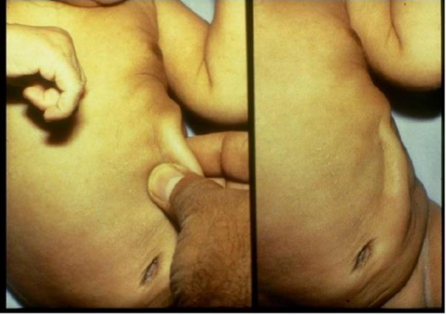
Fizik Muayene
4.Deri ve Mukozalar
Cilt elastikiyeti, turgor.
Mukozaların kuruluğu.
5.Vital Bulgular
Ateş, nabız, kan basıncı, solunum hızı.
6.Diğer Sistemik Bulgular
Döküntü, eklem şişliği veya başka enfeksiyon bulguları.
Notes:
3 ay altındaki çocuklarda 38 derece , 3 ay üstündeki çocuklarda 39 derece üstündeki ateş daha çok ekstraintestinal sebepleri ve bakteriyel enfeksiyonları düşündürür.

Slide 26
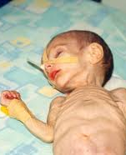
Fizik muayene
Dehidratasyon belirtileri
Çökük anterior fontanel
Taşikardi
Kuru mukoza
Oligüri / anüri
Takipne
Hipotansiyon

Slide 27
Fizik muayene
Alarm Bulgular
Kanlı ishal,
kilo kaybı,
persistan kusma,
yüksek ateş,
ciddi dehidratasyon,
bilinç değişikliği.
Notes:
Shigella: sıklıkla kanlı ishal ve yüksek ateş
e.coli(ehec): özellikle enterohemorajik suşlar o157:h7 hemorajik kolit ve hüs riski taşır
Salmonella: kanlı ishal ateş ve karın ağrısı ile gelebilir.
Campylobacter : karın ağrısı ve

Slide 28
Dehidratasyon Nasıl Değerlendirilir?
3 önemli parametre bize ipucu verir;
1-kapiller dolum zamanının uzaması
2-deri turgorun azalması
3-solunum paterninin değişmesi.

Slide 29
Dehidratasyon Derecesi

Slide 30
Tetkik
İshalli bir çocukta tetkik isteme kararı, klinik durumun şiddetine, süresine, eşlik eden semptomlara ve altta yatan risk faktörlerine bağlıdır.
Genellikle hafif ve kısa süreli ishalde tetkik gerekmez, ancak bazı durumlarda ileri değerlendirme gereklidir.
Tetkik Gerektiren Durumlar
1.Dehidratasyon Belirtileri:Ciddi susuzluk, ağız kuruluğu, gözyaşı azlığı, cilt turgorunda azalma, hipovolemik şok.İdrar çıkışında belirgin azalma veya anüri.
2.Kronik veya Uzamış İshal:
14 günü aşan ishal.
Beslenme bozukluğu veya kilo kaybı eşlik ediyorsa.
3.Kanlı veya Mukuslu Dışkı: •Disenterik ishal (Shigella, E. coli O157:H7 gibi invaziv bakterilerden şüphelenilir).

Slide 31
Tetkik
4.Yüksek Ateş (>38.5 °C):
Bakteriyel enfeksiyon veya sistemik bir enfeksiyon düşünülüyorsa.
5.Bağışıklık Yetmezliği veya Risk Faktörleri:
Kemoterapi, HIV/AIDS, immünosüpresif tedavi.
6.Diğer Alarmlar:
Sürekli kusma, karın ağrısının artması.Nörolojik semptomlar (letarji,
bilinç değişikliği, konvülziyon).Sepsis veya toksik tablo belirtileri.
7.Son Epidemiyolojik Durumlar:
Yakın zamanda antibiyotik kullanımı (C. difficile enfeksiyon şüphesi).
Seyahat öyküsü (parazit veya tropikal enfeksiyonlar şüphesi).
Salgın öyküsü (örneğin rotavirüs, norovirüs).

Slide 32
Tetkik
1.Dışkı İncelemesi:
•Mikroskopi: Parazit, lökosit, eritrosit.
•Kültür:Salmonella, Shigella, Campylobacter gibi bakteriler.
•C.difficile toksini: Özellikle antibiyotik öyküsü varsa.
•Rotavirüs veya adenovirüs antijen testi.
2.Kan Tetkikleri:
•Tam kan sayımı: Anemi, enfeksiyon belirteçleri (lökositoz).
•Elektrolitler ve kan gazı: Dehidratasyonun şiddetini değerlendirmek için.
•BUN/Kreatinin: Böbrek fonksiyonları. ESR, CRP
•TSH, T4, Total ve direkt bilirubin, ALT, AST, GGT, serum safra asitleri
3.Diğer Tetkikler:
•Seroloji: Giardia veya Entamoeba histolytica şüphesi varsa.
•Toksin analizi: Gıda zehirlenmesi durumunda.
•ADBG
Notes:
anemi kan kaybını, trombositoz inflamasyonu gösterir. Eozinofili, gıda alerjileri ve eozinofilik gastroenteropatiler için anlamlıdır. Lenfopeni ise immün yetmezlikler ve protein kaybettiren enteropatileri düşündürmelidir.
Dışkının mikroskopik incelemesinde lökosit varlığı mukozal inflamasyonu gösterir. Dışkıda kalprotektin düzeyinin yüksek olması inflamasyon için iyi bir göstergedir. Dışkıda elastaz düzeyi ile pankreas fonksiyonları değerlendirilir, fekal elastazın düşük olması pankreas yetersizliğini gösterir. Dışkıda “alfa-1 antitripsin” düzeyininin yüksek olması, protein kaybettiren enteropati için tanısaldır.

Slide 33
İkinci aşama tetkikler
Gaytada;
Ph
Laktoferrin
İndirgen madde
Osmotik Gap
Kalprotektin
Kalitatif ve kantitatif 3 günlük fekal yağ ölçümü
Fekal elastaz
Alfa-1 antitripsin
A,D,E ve K vitamini
B12 vitamini ve folat düzeyleri
Albümin ve total protein
Total IgA, anti-endomysial IgA, anti-doku transglutaminaz (tTG) IgA seviyeleri
Nefes testi
Terde klor testi
MR enterografi / BT enterografi
Özefagogastroduodenoskopi
Kolonoskopi / sigmoidoskopi
Video kapsül endoskopi
Notes:
Hızlı testlerle dışkıda laktoferrin ve kalprotektin ile inflamatuar bağırsak hastalıklarını dışlanması
Hidrojen nefes testi karbonhidrat malabsorbsiyonunu ve bakteriyel aşırı çoğalmayı saptamak için kullanılır.
Alınan gaitanın üsteki sıvı kısmından (çok partiküllü ise santrifüj edilerek) elektrolitler çalıştırılır. Gaita elektrolitleri bakıldıktan sonra osmotik fark (gap) hesaplanarak [osmotik fark= 290-2 X ( Na+K)] ishalin özelliği belirlenir. Bu farkın >135 mosm/kg olması osmotik ishali,
Osmotik ishal, besinlerin bozulmuş sindirim ve/veya emiliminden kaynaklanan ve genellikle bağırsakta makroskopik ya da mikroskopik hasarın eşlik ettiği bir durumdur.
Osmotik ishalin klasik örneğini karbonhidrat malabsorbsiyonu oluşturur
Yeterince sindirilmeden kalın bağırsağa geçen laktozu kalın bağırsaktaki bakteriler kısa zincirli yağ asitlerine dönüştürürler bu da osmotik etkiyle bağırsağa su çekerek ishale neden olur.
Sekretuvar ishal, bağırsaktan sıvı ve elektrolit sekresyonu artıran endojen maddeler nedeniyle oluşur
Dışkıda yağ kalilatif ya da kantitatif olarak ölçülebilir.
dışkıda yağ kaybının tam ölçümü için 72 saat dışkı toplanması gerekir.
Çocukluk çağında yağ malabsorbsiyonunun en ciddi olduğu hastalık kistik fibrozistir. Çölyak hastalığı, inek sütü protein alerjisi ve crohn hastalığında da yağ malabsorbsiyonu gelişebilir.
Dışkıda redüktan madde varlığı sindirilmemiş şekerleri yani karbonhidrat malabsorbsiyonunu gösterir

Slide 34
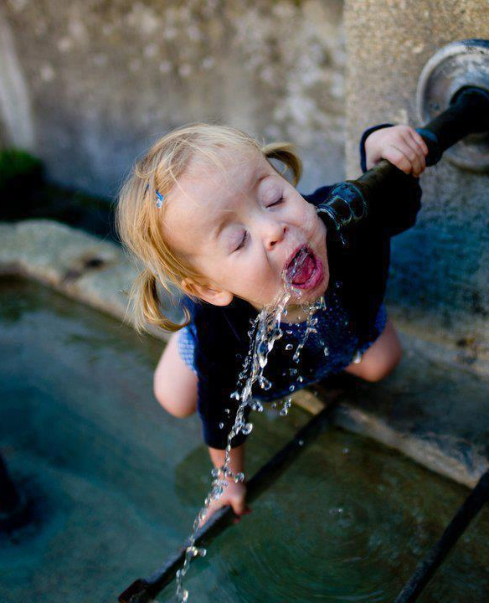
Tedavi
İshalli çocukların tedavisinde en önemli hedef, hidrasyonun korunması ve altta yatan nedenin tedavi edilmesidir.
1. Rehidrasyon Tedavisi
Oral Rehidrasyon Solüsyonu (ORS)
Hafif ve orta derecede dehidratasyonda ilk tercih.
Uygulama: Küçük miktarlarda sık sık verilir (örneğin, 5-10 dakika aralıklarla kaşıkla).
Aşırı kusma varsa, yavaş verilmesi önerilir.
Parenteral Rehidrasyon
Endikasyonlar:
Şiddetli dehidratasyon (şok bulguları).
Ağızdan sıvı alımının mümkün olmadığı durumlar (örneğin, persistan kusma).
Sıvı Seçimi:
Ringer laktat veya izotonik serum fizyolojik tercih edilir.
Hızlı bolus (20 mL/kg, gerekirse tekrarlanır), ardından idame sıvısı hesaplanır.

Slide 35
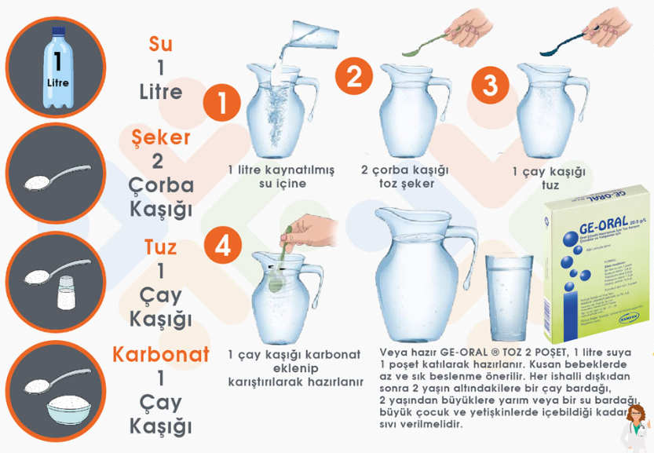
Tedavi
Dehidratasyon Şiddetine Göre Tedavi:
Dehidratasyon Derecesi
Hafif → ORS: 50 mL/kg 4 saat içinde verilir.
Orta → ORS: 75 mL/kg 4 saat içinde verilir.
Şiddetli → Parenteral sıvı tedavisi başlanır.

Slide 36
Tedavi
2. Beslenmenin Sürdürülmesi
Emzirme: Anne sütü devam ettirilmelidir.
Katı Gıdalar: Yaşa uygun diyet mümkün olduğunca erken başlanmalıdır (pirinç, muz, patates, yoğurt gibi sindirimi kolay gıdalar).
•Laktozsuz diyet, laktoz intoleransı şüphesinde düşünülür.
3. Altta Yatan Nedene Yönelik Tedavi
•Enfeksiyöz Nedenler:
Viral ishal (ör. rotavirüs): Çoğu vakada destek tedavi yeterlidir.
Bakteriyel ishal (ör. Salmonella, Shigella): Kanlı ishal ve sistemik enfeksiyon bulguları varsa antibiyotik (ör. azitromisin, seftriakson) düşünülür.
Parazitik nedenler (ör. Giardia): Metronidazol tedavisi uygulanabilir.
Antibiyotik Kullanımı:
Rutinde önerilmez, yalnızca spesifik durumlarda (dizanteri, kolera, immün yetmezlik).

Slide 37
Tedavi
4. Destekleyici Tedavi:
• Çinko Takviyesi:Çinko, bağırsak epitelinin iyileşmesini hızlandırır ve ishal süresini kısaltır. Doz: 6 ay altı: 10 mg/gün, 6 ay üstü: 20 mg/gün (10-14 gün).
•Probiyotikler:Bağırsak florasını desteklemek için kullanılabilir.
•Antipiretikler:Ateş varsa, parasetamol veya ibuprofen kullanılabilir.

Slide 38
Tedavi
5. İzlem
Dehidratasyon ve hidrasyon durumu yakından izlenmelidir.
Aileye, tehlike belirtileri (ör. bilinç bulanıklığı, susuzluk artışı, azalmış idrar) hakkında bilgi verilmelidir.
Düzelme olmazsa veya kötüleşme olursa tekrar değerlendirme yapılmalıdır.

Slide 39
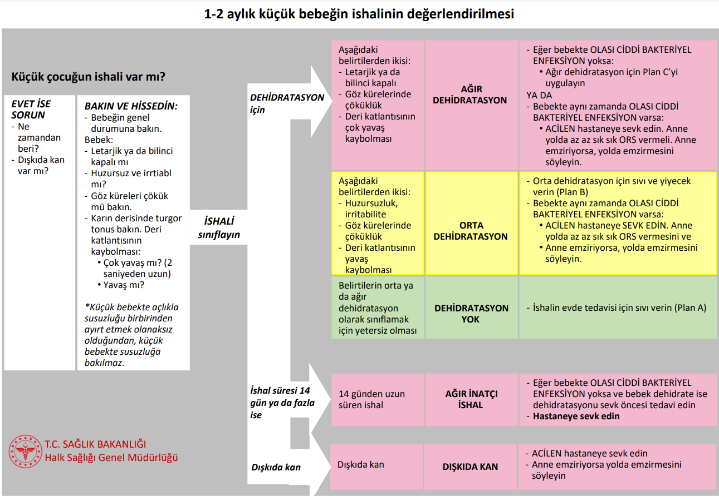

Slide 43
Rotavirüs aşısı
Rotavirüs, aşı öncesi dönemde dünya çapında bebeklerde ve çocuklarda şiddetli, akut gastroenteritin en yaygın nedeniydi ve bu dönemde dünya çapında <5 yaş çocuklarda yılda yaklaşık 440.000 ölüme, 2 milyon hastaneye yatışa ve 25 milyon ayakta tedavi ziyaretine neden olduğu tahmin ediliyordu.
Ülkemizde ruhsatlı 2 adet Rotavirüs aşısı bulunmaktadır. Her iki aşı da (Rotarix ve Rotateq) güvenlidir ve rotavirus enfeksiyonuna karşı koruma sağlamaktadır. Her iki aşı da diğer aşılar ile aynı anda uygulanabilmektedir.
Rotateq aşısı rotavirus alt tiplerine karşı 5 antijen içerir. Toplam 3 doz olarak ağızdan uygulanmaktadır. İlk dozu bebek en erken 6 hafta en geç 14 hafta iken yapılmalı, son dozu bebek 24 haftasını doldurmadan uygulanmalıdır. Dozlar arasında en az 1 ay ara olmalıdır.
Rotarix aşısı rotavirus alt tiplerine karşı 1 antjien içerir, ancak diğer suşlara karşı da koruma sağlar. Toplam 2 doz olarak ağızdan uygulanmaktadır. İlk dozu bebek en erken 6 hafta en geç 14 hafta iken yapılmalı, son dozu bebek 24 haftasını doldurmadan uygulanmalıdır. Dozlar arasında en az 1 ay ara olmalıdır.

Slide 44
Rotavirüs aşısı
Özel Durumlarda Aşılama
Rotavirüs ishali geçiren çocuklara da aşı yapılması önerilmektedir. Gerek farklı serotiplerin toplumda gözüküyor olması, gerekse de ilk atak ile sonraki ciddi enfeksiyonların önüne geçilemediği için aşı önerilmektedir.
Prematüre bebekler 6 haftalık olduklarında klinik olarak stabil iseler ve taburcu olacaklarsa veya olmuşlarsa aşılanabilirler.
İlk rotavirus aşısından sonra ciddi alerjik reaksiyon geçirmiş olan kişiler tekrar bu aşı ile aşılanamazlar.
Ciddi bağışıklık sistemi yetmezliği (ciddi kombine immun yetmezlik) olanlara rotavirus aşısı yapılmaz.
Barsak düğümlenmesi (intusepsiyon) geçirenler rotavirus aşısı ile aşılanamazlar. İlk dozdan sonra intususepsiyon öyküsü olan bebeklerde ikinci dozdan sonra ölümcül intususepsiyon bildirilmiştir
Notes:
Rotarix 27. Gebelik haftasından itibaren olmak üzere preterm bebeklere de aynı pozoloji ile uygulanabilir.

Slide 45
Sevk Kriterleri
Ağızdan alamayan, ememeyen, sık kusan, konvülsiyon geçiren, uykuya eğilimli ya da dalgınlığı olan, başvuruda ağır dehidratasyonu olan
ORS tedavisi sırasında ağır dehidratasyon bulguları gelişen, saatte birden çok dışkılayan, saatte üçten çok kusan, karında şişlik gelişen
Ağır beslenme bozukluğu olan
İshalle birlikte ağır pnömoni ya da menenjit düşünülen
İki aydan küçük bebekler
İshali 14 günden uzun süren ve yanı sıra dehidratasyonu olan
İnatçı (persistan) ishali olan, gerekli önerilere karşın beşinci günde düzelmeyen
Bir yaşından küçük olan ve dizanterisi iki gün sonra yapılan değerlendirmede düzelmeyen
Ko-trimoksazol, sefiksim, metronidazol tedavisine karşın dizanterisi düzelmeyen
İshali 1 aydan uzun süren
İmmünyetmezliği olanlar

Slide 46
Kaynaklar
Klimik dergisi Akut Gastroenteritlerde Tanı ve Tedavi Rehberi Klimik Uzlaşı Raporu
Rakel Aile Hekimliği
T.C. Sağlık Bakanlığı Birinci Basamağa Yönelik Tanı ve Tedavi Rehberi 2012
T.C. Sağlık Bakanlığı Halk Sağlığı Genel Müdürlüğü Bebek ve Çocuklarda İshalin Değerlendirilmesi ve Tedavi
Centers for Disease Control and Prevention (CDC). Addition of history of intussusception as a contraindication for rotavirus vaccination. MMWR Morb Mortal Wkly Rep 2011; 60:1427.
Rubin LG, Levin MJ, Ljungman P, et al. 2013 IDSA clinical practice guideline for vaccination of the immunocompromised host. Clin Infect Dis 2014; 58:e44.
Rotavirus vaccines. WHO position paper - July 2021. Wkly Epidemiol rec 2021:96:301. Available at: https://www.who.int/publications/i/item/WHO-WER9628 (Accessed on January 03, 2023).

